Slide 1
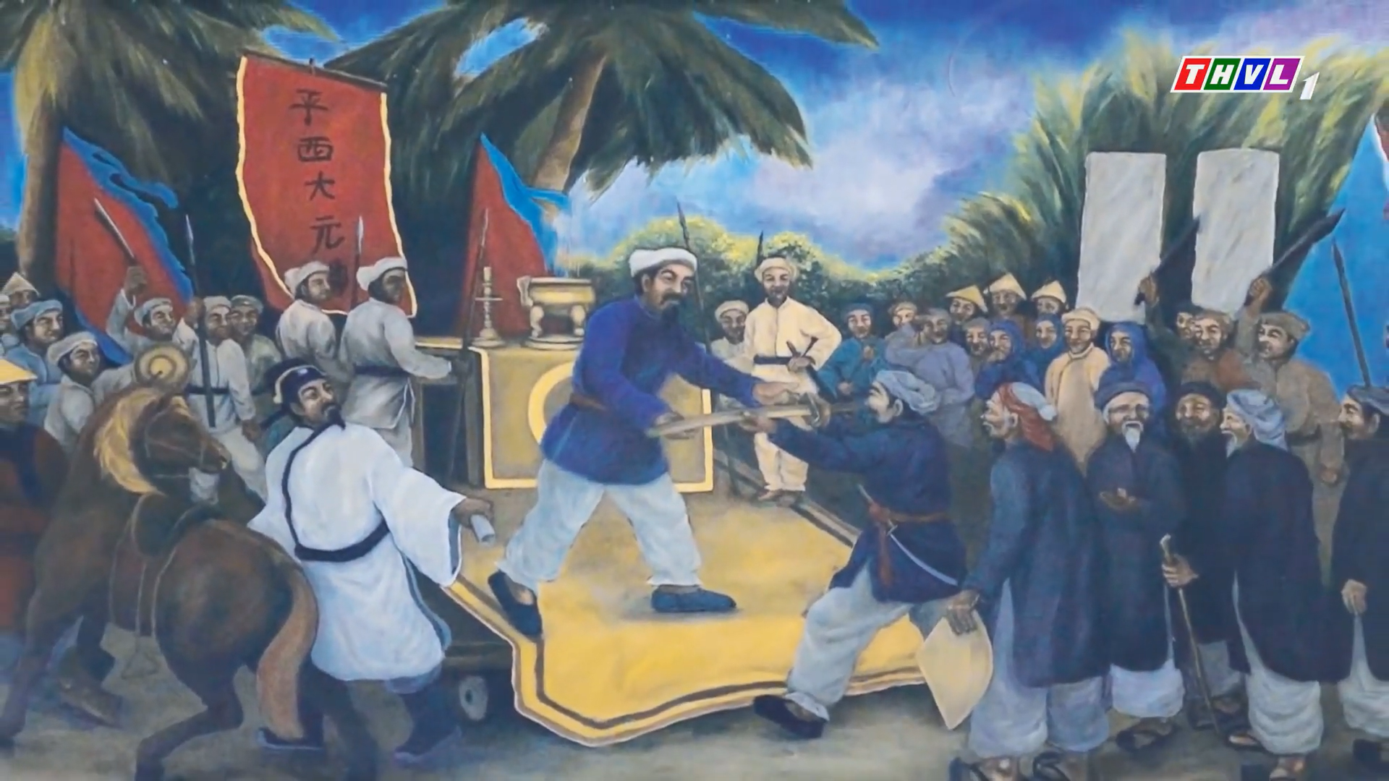

Slide 2

Thứ ba ngày 24 tháng 8 năm 2021
Lịch sử
Tiết 1: “Bình Tây Đại Nguyên Soái”
Trương Định

Slide 3

Mục tiêu:
Biết Trương Định là tấm gương tiêu biểu của phong trào chống Thực dân Pháp ở Nam Kì
Biết do lòng yêu nước, Trương Định đã không tuần theo lệnh vua, ở lại cùng nhân dân chống quân Pháp xâm lược
- Kể lại diễn biến câu chuyện, tập trung thể hiện tâm trạng Trương Định
- Biết cảm động và học tập tinh thần xả thân vì nước của Trương Định

Slide 4
“Bình Tây Đại Nguyên Soái” Trương Định
1. Tình hình nước ta sau khi Thực dân Pháp xâm lược
Yêu cầu: Học sinh đọc bài và thảo luận các câu hỏi sau:
+ Sự kiện gì xảy ra vào ngày 1/9/1858?
+ Nhân dân Nam Kì đã làm gì khi Thực dân Pháp xâm lược nước ta?
+ Kể tên một số cuộc khởi nghĩa tiêu biểu của nhân dân Nam Kì?

Slide 5
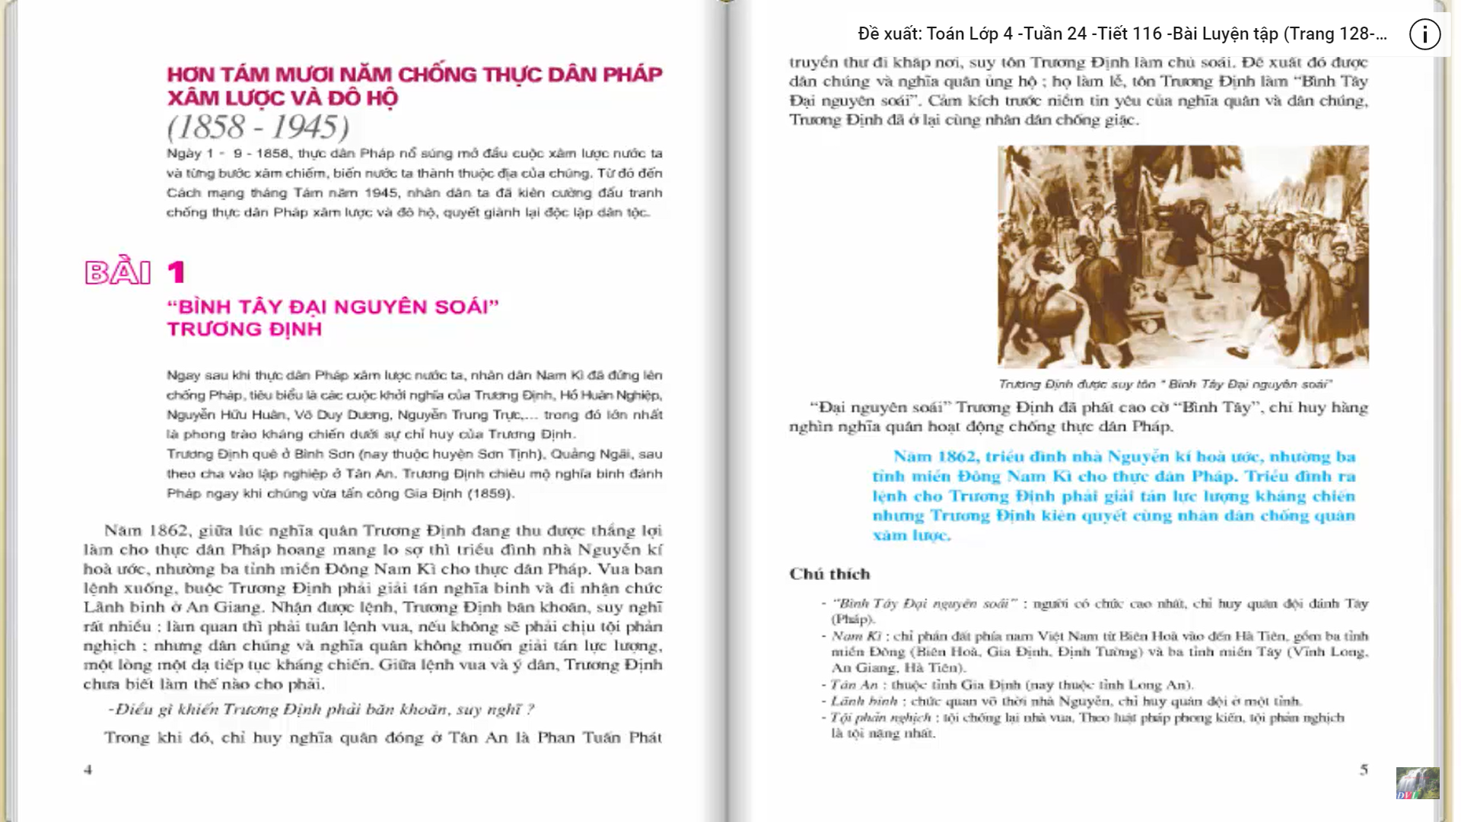

Slide 6
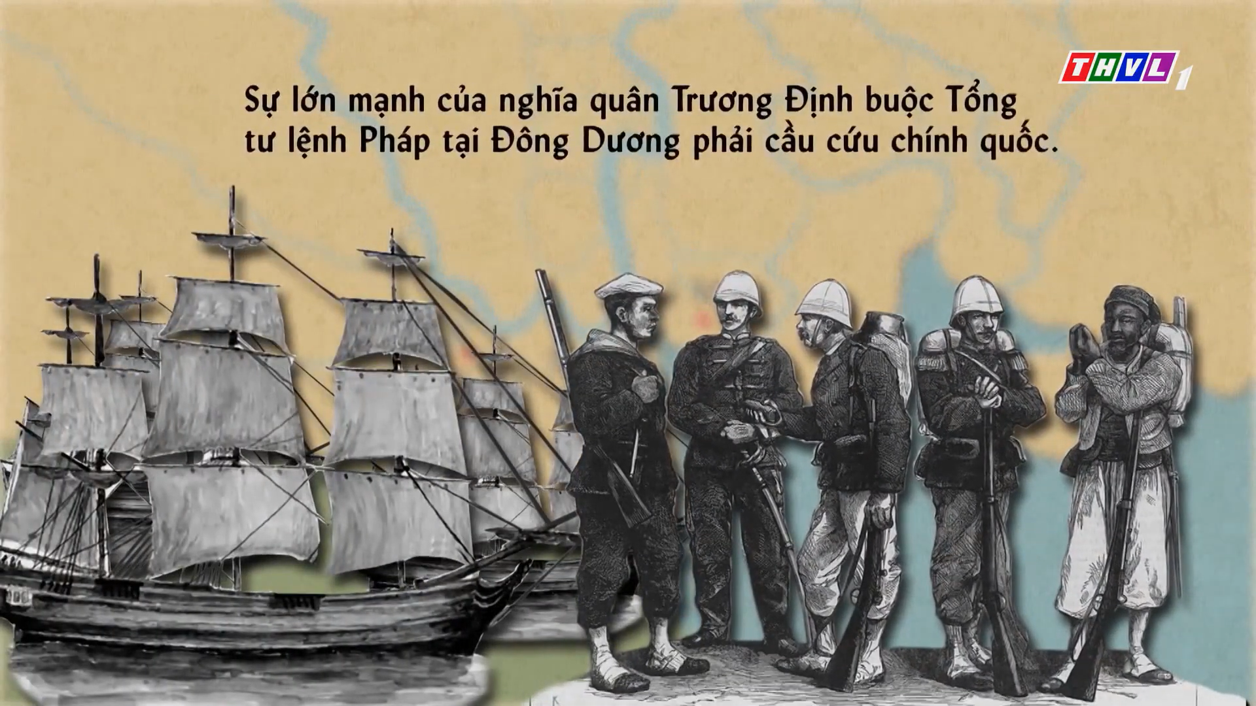

Slide 7
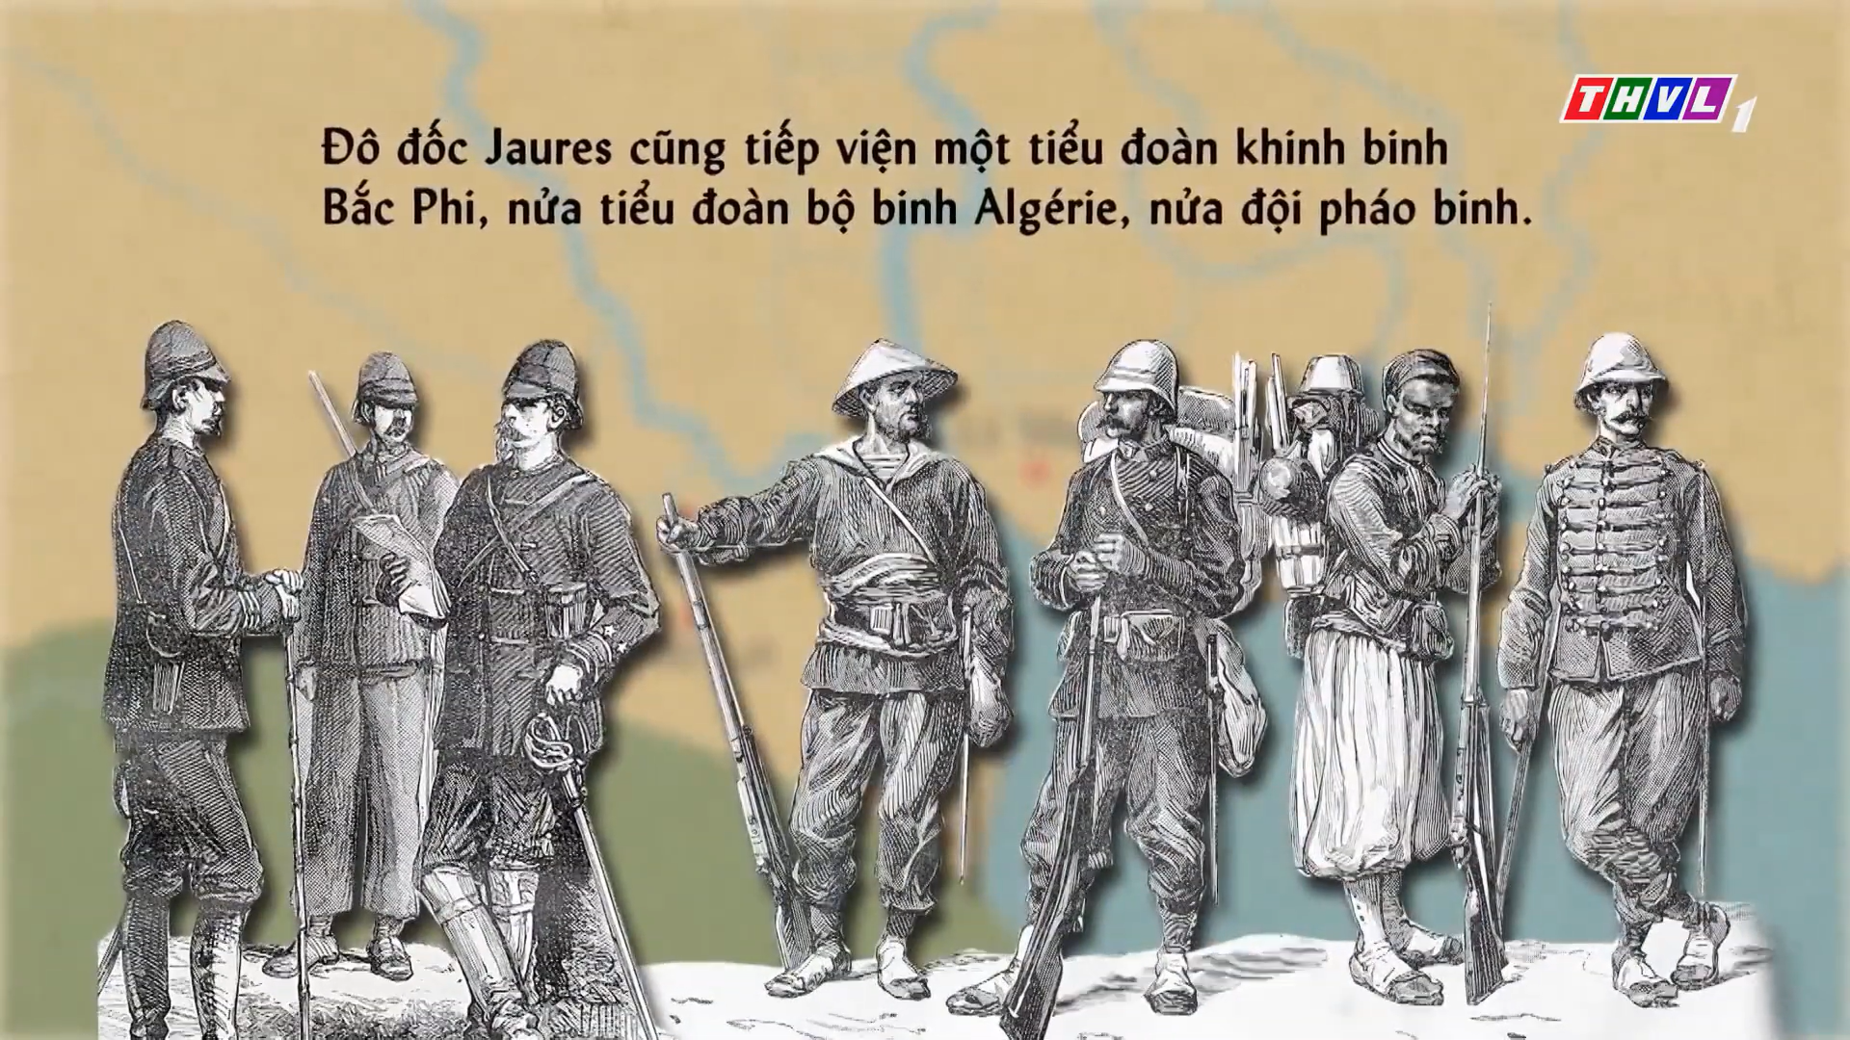

Slide 8
“ Bình Tây Đại Nguyên Soái” Trương Định
1. Tình hình nước ta sau khi Thực dân Pháp xâm lược
- Nhân dân Nam Kì đã làm gì khi Thực dân Pháp xâm lược nước ta?
+ Nhân dân Nam Kì đã dũng cảm đứng lên chống Thực dân Pháp xâm lược. Nhiều cuộc khởi nghĩa đã nổ ra, tiêu biểu là cuộc khởi nghĩa của Trương Định, Hồ Huân Nghiệp, Nguyễn Hữu Huân…

Slide 9
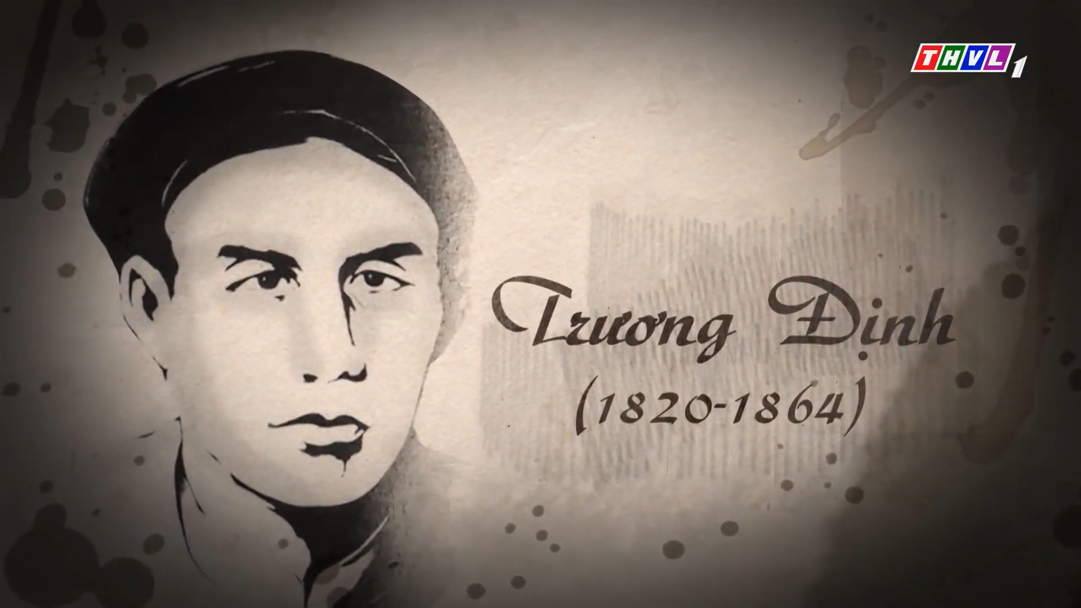
Ảnh

Slide 10
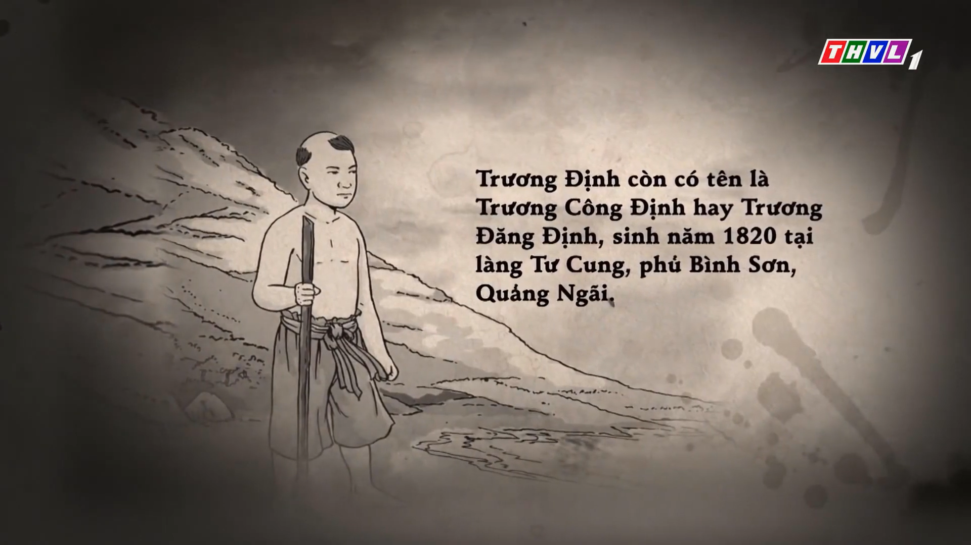

Slide 11
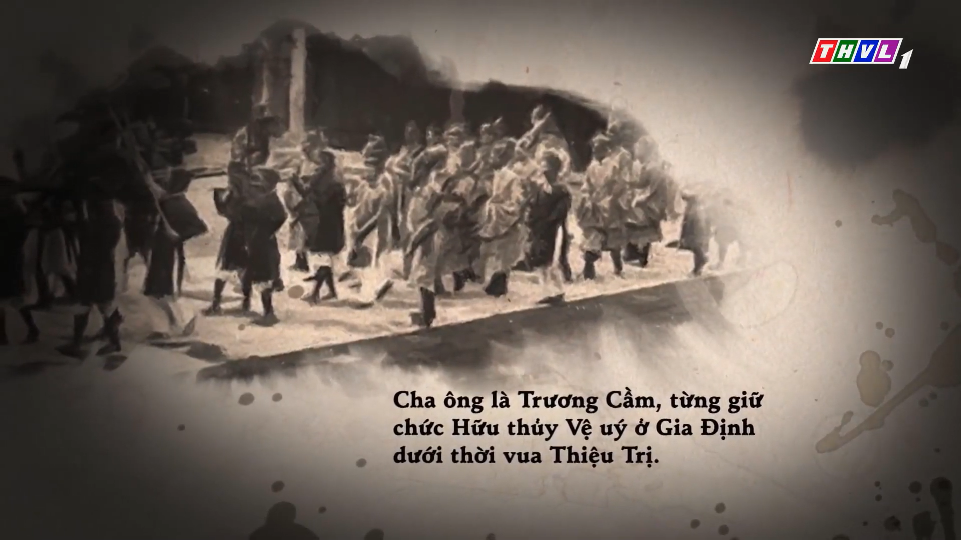

Slide 12
“Bình Tây Đại Nguyên Soái” Trương Định
1. Tình hình nước ta sau khi Thực dân Pháp xâm lược
- Triều đình nhà Nguyễn có thái độ như thế nào trước cuộc xâm lược của Thực dân Pháp?
+ Triều đình nhà Nguyễn nhượng bộ, không kiên quyết chiến đấu bảo vệ đất nước.

Slide 13
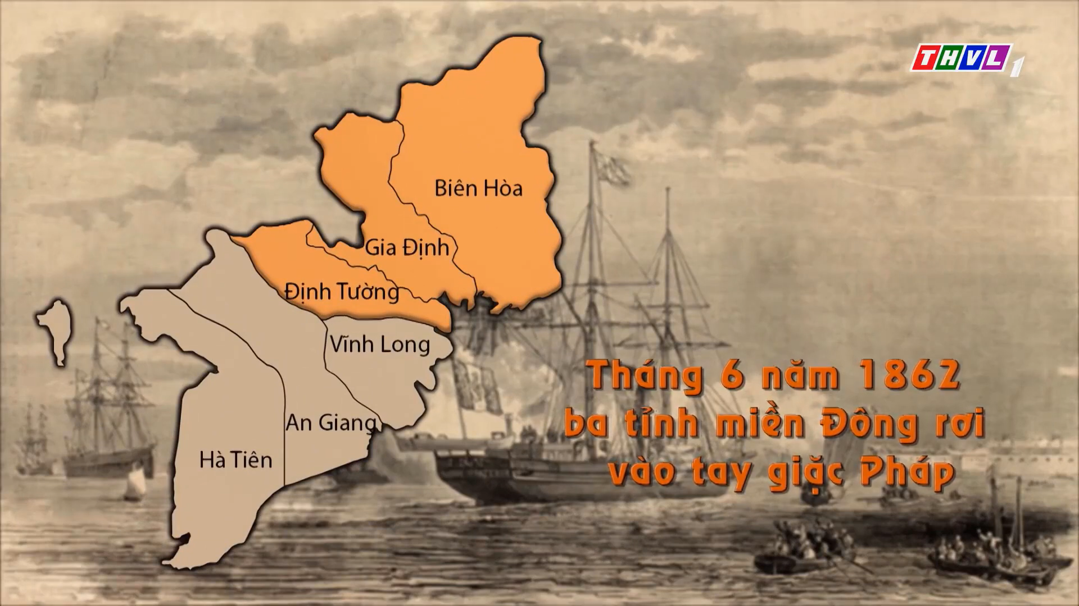

Slide 14
“Bình Tây Đại Nguyên Soái” Trương Định
1. Tình hình nước ta sau khi Thực dân Pháp xâm lược
2. Trương Định kiên quyết cùng nhân dân chống quân xâm lược.

Slide 15
“Bình Tây Đại Nguyên Soái” Trương Định
- Năm 1862, Vua ra lệnh cho Trương Định làm gì?
+ Năm 1862, giữa lúc nghĩa quân Trương Định đang thu được thắng lợi làm cho Thực dân Pháp hoang mang, lo sợ, thì Triều đình nhà Nguyễn lại ban lệnh xuống buộc Trương Định phải giải tán nghĩa quân và đi nhận chức ở An Giang

Slide 16
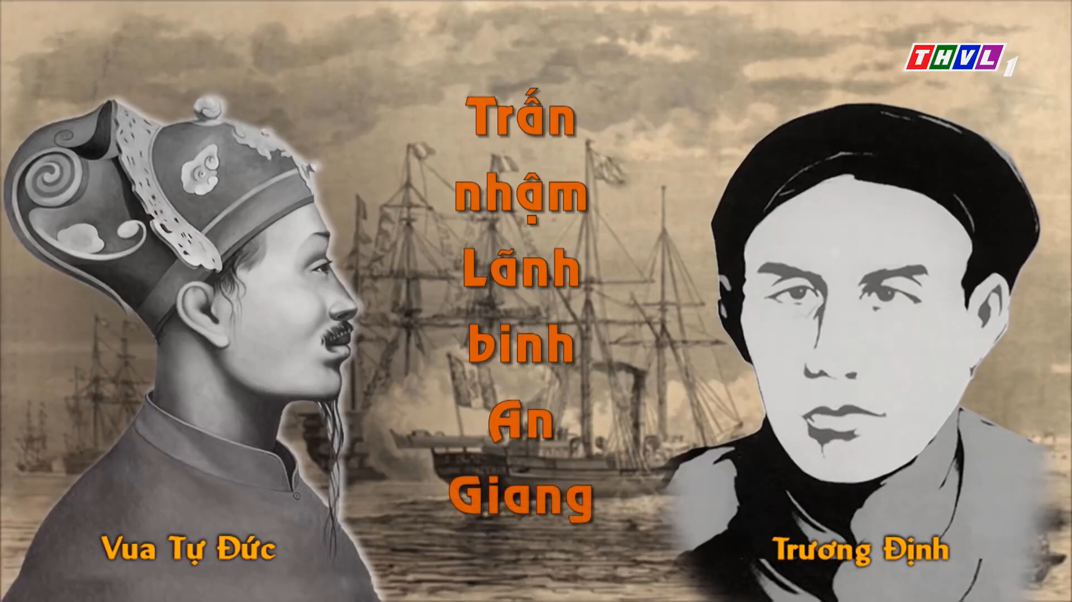

Slide 17
“Bình Tây Đại Nguyên Soái” Trương Định
- Nhận được lệnh vua, Trương Định có thái độ và suy nghĩ như thế nào?
+ Trương Định băn khoăn suy nghĩ: làm quan thì phải tuân lệnh vua, nếu không sẽ chịu tội phản nghịch; nhưng dân chúng và nghĩa quân không muốn giải tán lực lượng, một lòng một dạ tiếp tục kháng chiến.

Slide 18
“Bình Tây Đại Nguyên Soái” Trương Định
- Nghĩa quân và dân chúng đã làm gì trước băn khoăn đó của Trương Định?
+ Nghĩa quân và dân chúng đã suy tôn Trương Định là “ Bình Tây Đại nguyên soái”. Điều đó đã cổ vũ, động viên ông quyết tâm đánh giặc.
- Trương Định đã làm gì để đáp lại lòng tin yêu của nhân dân?
+ Trương Định đã dứt khoát phản đối mệnh lệnh của Triều Đình và quyết tâm đánh giặc.

Slide 20
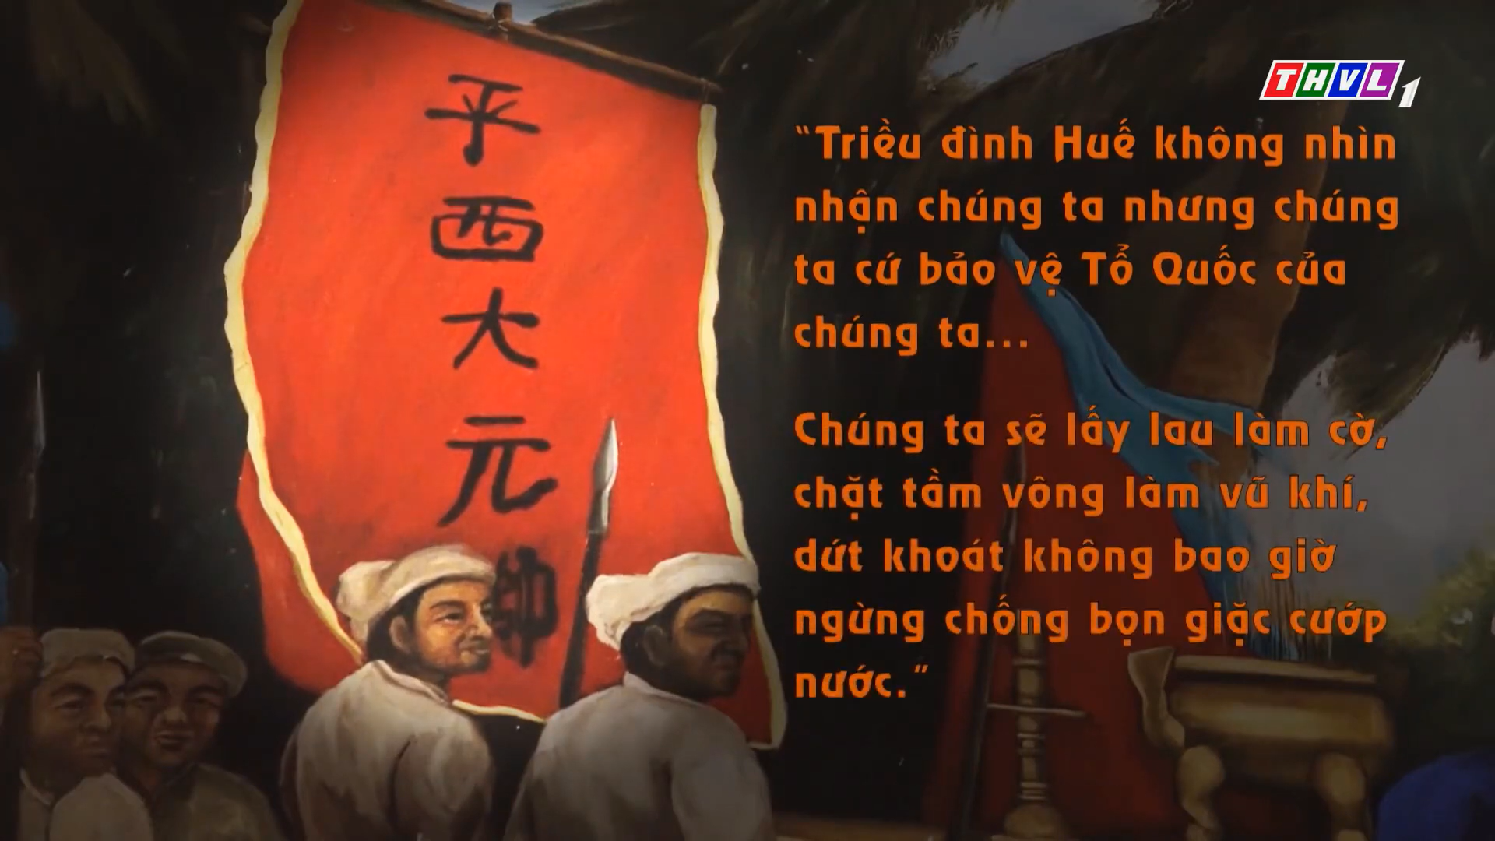

Slide 21
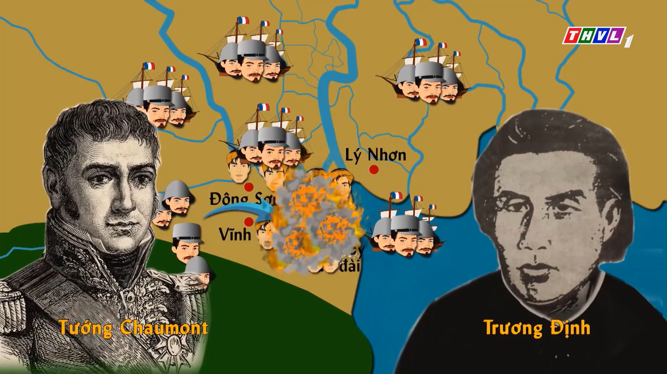

Slide 22
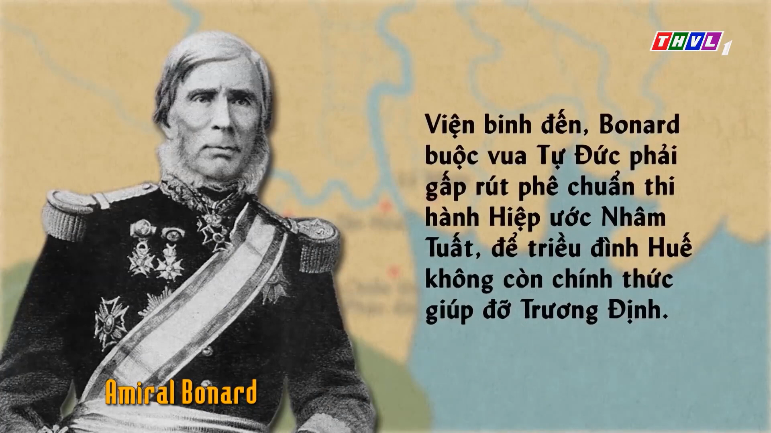

Slide 23
Kết luận
Năm 1862, Triều đình nhà Nguyễn kí hòa ước nhường 3 tỉnh miền Đông Nam Kì cho Thực dân Pháp. Vua ra lệnh cho Trương Định phải giải tán lực lượng nhưng ông kiên quyết cùng nhân dân chống quân xâm lược.

Slide 24
“Bình Tây Đại Nguyên Soái” Trương Định
1. Tình hình nước ta sau khi Thực dân Pháp xâm lược
2. Trương Định kiên quyết cùng nhân dân chống quân xâm lược.
3. Lòng biết ơn, tự hào của nhân dân ta với Bình Tây Đại nguyên soái Trương Định?

Slide 25
“Bình Tây Đại Nguyên Soái” Trương Định
3. Lòng biết ơn, tự hào của nhân dân ta với Bình Tây Đại nguyên soái Trương Định?
Cảm nghĩ của em về Bình Tây Đại nguyên soái Trương Định?

Slide 26
“Bình Tây Đại Nguyên Soái” Trương Định
3. Lòng biết ơn, tự hào của nhân dân ta với Bình Tây Đại nguyên soái Trương Định?
Ông là người yêu nước, dũng cảm, sẵn sàng hi sinh bản thân mình cho dân tộc, cho đất nước.
-> Nhân dân ta đã lập đền thờ ông, ghi lại những chiến công của ông, lấy tên ông đặt tên cho đường phố, trường học….

Slide 27
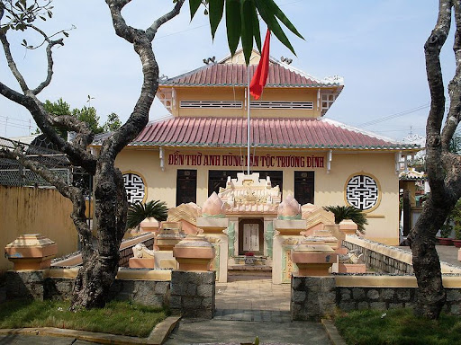
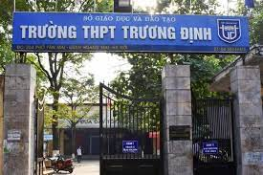
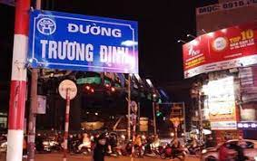
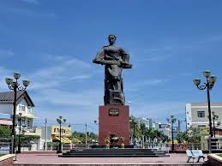

Slide 28


Dặn dò:
- Học thuộc ghi nhớ SGK
- Tìm hiểu them về Trương Định
- Chuẩn bị bài sau: Nguyễn Trường Tộ muốn canh tân Đất nước.
- Làm sơ đồ tóm tắt bài học bài hôm nay.

Slide 29
